Slide 1
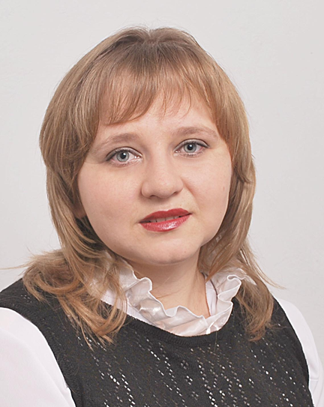
З ДОСВІДУ РОБОТИ
Романович Т.Б.
Учителя історії та правознавства
Підгаєцької гімназії
Notes:
1

Slide 2
Методична проблема:
Формування самоосвітньої компетенції
на уроках правознавства шляхом використання ІКТ

Slide 3
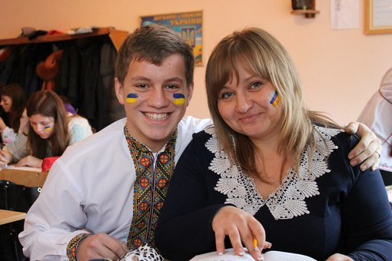
Моє педагогічне кредо:
Учитель не той, хто все життя вчить, а той хто все життя вчиться

Slide 4
АКТУАЛЬНІСТЬ методичної ПРОБЛЕМИ
Потреба часу – активізація
та інтенсифікація навчального процесу
Компетентнісний підхід зробить навчання
наповненим
цікавим
швидким

Slide 5
Науково-теоретичне обґрунтування досвіду:
Юристи, філософи,
психологи, дидакти
Педагоги
Є.Агранівська,
С.Алексєєв,
Д.Керімов,
М.Козюбра,
В.Кудрявцев,
П.Рабінович,
Ю.Шемшученко
В.Владимиров,
Г.Давидов,
І.Ільїн,
А.Нікітін,
К.Нурбеков,
М.Підберезський,
Н.Ткачова
Проблематика формування правової культури

Slide 6
ОСНОВНА ІДЕЯ ДОСВІДУ:
Залучення учнів до самостійного пошуку, розв’язання правових проблем, розвиток правового мислення
Очікуваний результат:
формування правової культури особистості
Використання
ситуативного моделювання

Slide 7
Методи навчання
Традиційні
Метод проблемного викладу
Евристичний
Інноваційні
Метод створення ситуації новизни навчального матеріалу
Метод пізнавальних ігор
Емоційного стимулювання навчання
Метод аналізу життєвих ситуацій
Метод проектів
Метод створення відчуття успіху в навчанні

Slide 8
Прийоми на уроці:
Правовий калейдоскоп
Виправ помилку
Подорож у часі
Юридичний футбол
Кубик запитань

Slide 9
Розв’язання юридичних задач
Моделювання правових ситуацій
Критичний аналіз змісту правових норм
Застосування аналогії закону до правових ситуацій
Порівняльний аналіз правових термінів
Робота з правовими термінами
Рольові ігри та пізнавальні ігри
Типи
завдань

Slide 10
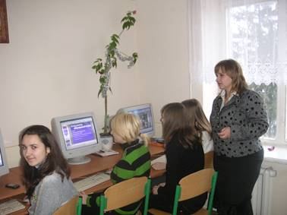
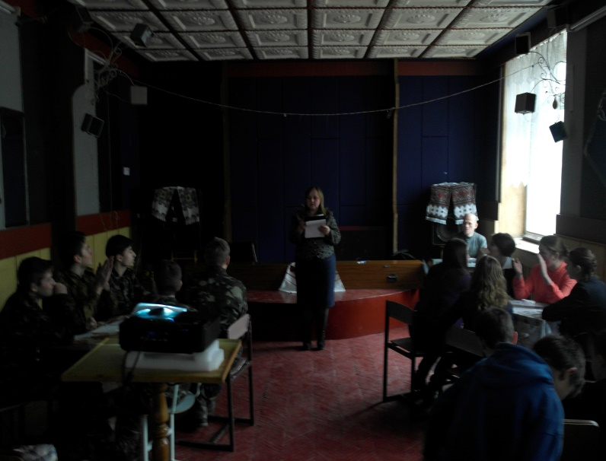
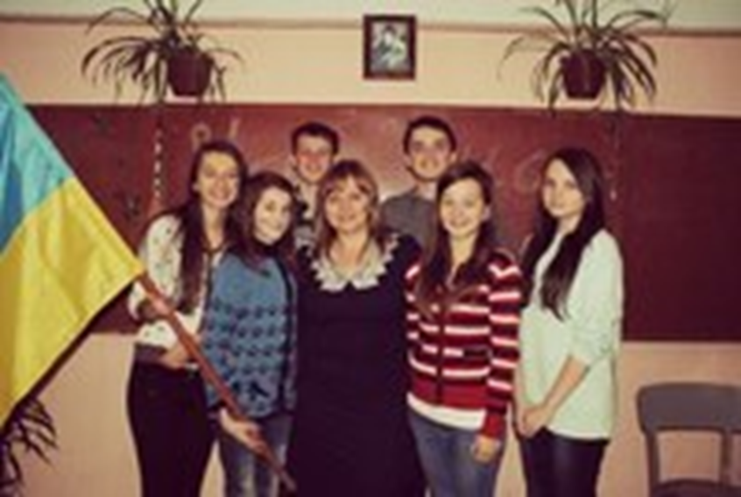
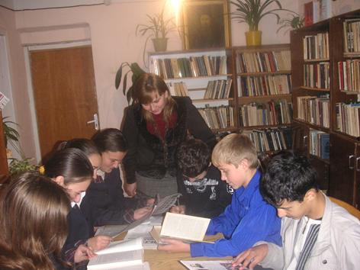
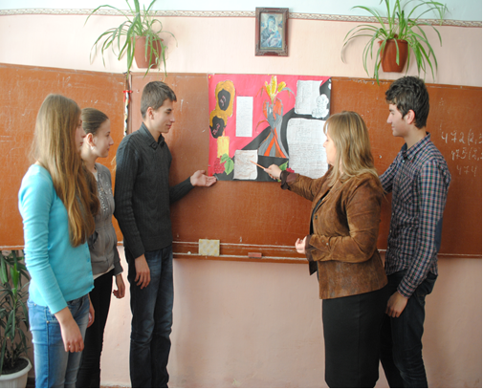

Slide 11
Найбільше досягнення
вчителя – це успіхи і перемоги його
учнів
Переможці та призери II етапу Всеукраїнської учнівської олімпіади з правознавства

Slide 12
Формування самоосвітніх компетенцій на уроках правознавства шляхом використання ІКТ сприяє:
формуванню системи правових знань школярів;
стимулюванню учнів до свідомого застосування правових норм;
залученню до самостійного пошуку розв’язання правових
проблем на основі отриманих знань;
розвитку правовового мислення і правової культури.

Slide 13
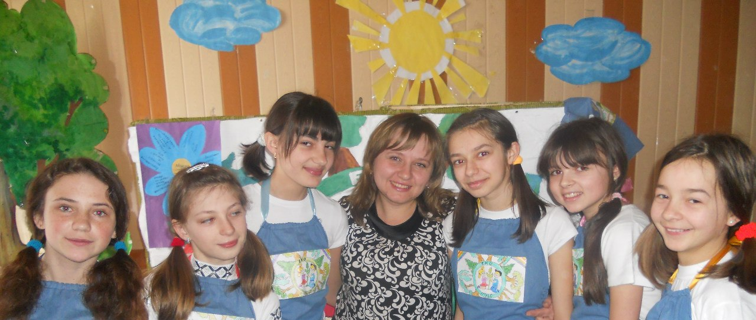
Я не знаю яким буде світ
коли підростуть мої учні,
які цілі і цінності будуть
актуальними тоді,
тому намагаюсь виховати не носія знань,
а людину,
яка має жити в суспільстві і приносити
йому користь

